Slide 1
Klasifikacija kreditno skora
Mentor: Aleksandar Vujinović
Autor: Nikola Pejanović

Slide 2
Definicija problema

Slide 3
Projekat se fokusira na klasifikaciju kreditnog skora na osnovu finansijskih podataka klijenata. Cilj je predvidjeti sposobnost klijenata da uredno servisiraju svoje obaveze, koristeći se dostupnim finansijskim informacijama. Precizno klasifikovanje kreditnog skora omogućava bankama i finansijskim institucijama da minimiziraju rizik od loših kredita i optimizuju svoje kreditne portfolije.

Slide 4
Motiv razvoja

Slide 5
Precizna klasifikacija kreditnog skora ključna je za ekonomsku stabilnost, jer omogućava finansijskim institucijama da donose informisane odluke, smanjuju rizik i podržavaju finansijsku inkluziju. Dobro implementirani modeli pomažu u povećanju dostupnosti kredita za solventne klijente, dok istovremeno štite institucije od potencijalnih gubitaka.

Slide 6
Skup podataka

Slide 7
Age (Starost): Starost korisnika
SSN (Jedinstveni identifikacioni broj): Jedinstveni broj korisnika, obično korišćen za verifikaciju.
Occupation (Zanimanje): Status zaposlenja korisnika, pružajući uvid u njihovu finansijsku stabilnost.
Annual_Income (Godišnji prihod): Ukupan godišnji prihod korisnika.
Monthly_Inhand_Salary (Mesečna plata u ruci): Mjesečna plata koju korisnik prima.
Num_Bank_Accounts (Broj bankovnih računa): Broj bankovnih računa koje korisnik ima.
Num_Credit_Card (Broj kreditnih kartica): Broj kreditnih kartica koje korisnik ima.
Interest_Rate (Kamatna stopa): Kamatna stopa koja se primenjuje na korisnika.
Num_of_Loan (Broj kredita): Broj kredita koje je korisnik uzeo.
Delay_from_due_date (Kašnjenje od datuma dospeća): Prosečan broj dana kašnjenja u plaćanju.
Num_of_Delayed_Payment (Broj kašnjenja u plaćanju): Ukupan broj kašnjenja u plaćanju.
Changed_Credit_Limit (Promene kreditnog limita): Broj puta koliko je korisnikov kreditni limit promjenjen.
Num_Credit_Inquiries (Broj kreditnih upita): Broj kreditnih upita koje je korisnik napravio.
Credit_Mix (Kombinacija kredita): Kombinacija različitih tipova kredita koje korisnik ima.
Outstanding_Debt (Neplaćeni dug): Ukupan iznos neplaćenog duga.
Credit_Utilization_Ratio (Odnos korišćenja kredita): Odnos korišćenja kredita.
Payment_of_Min_Amount (Plaćanje minimalnog iznosa): Da li korisnik plaća samo minimalni iznos duga.
Total_EMI_per_month (Ukupna mesečna rata): Ukupna mjesečna rata koju korisnik plaća.
Amount_invested_monthly (Iznos investiranja mesečno): Iznos koji korisnik investira mjesečno.
Payment_Behaviour (Ponašanje u plaćanju): Ponašanje korisnika u vezi sa plaćanjem.
Monthly_Balance (Mesečni balans): Mesečni balans korisnika.

Slide 8
Ciljna promjenljiva je Credit_Score (Kreditni skor), koji može imati tri vrijednosti:
0: Loš (Poor)
1: Standardan (Standard)
2: Dobar (Good)

Slide 9
Razvoj

Slide 10
Projekat je podijeljen u dva dijela, svaki sa specifičnim ciljevima i tehnikama klasifikacije:
U prvom dijelu projekta, fokusirali smo se na primjenu tradicionalnih metoda mašinskog učenja za klasifikaciju kreditnih skorova. Koristili smo dva algoritma:
Support Vector Machine (SVM)
Gradient Boosting Machine (GBM)
U drugom dijelu projekta, prešli smo na složeniji pristup koristeći duboko učenje:
Fully Connected Neural Network (FCNN)

Slide 11
SVM

Slide 12
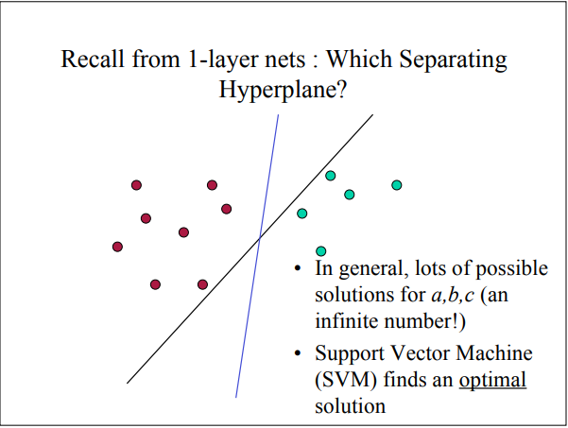
Support Vector Machines (SVM) su moćna i popularna metoda mašinskog učenja koja se koristi za klasifikaciju i regresiju.
SVM funkcioniše tako što traži optimalnu hiperravan (decision boundary) koja razdvaja podatke u dvije klase s maksimalnim marginama. Margin je rastojanje između hiperravne i najbližih tačaka iz svake klase, koje se nazivaju podupiračkim vektorima (support vectors).
Hiperravan: U n-dimenzionalnom prostoru, hiperravan je površina koja razdvaja podatke na različite klase. Margin: Rastojanje između hiperravne i najbližih tačaka iz svake klase. SVM nastoji maksimizirati margin.
Podupirački vektori: Tačke koje su najbliže hiperravni i koje utiču na njen položaj i orijentaciju.

Slide 13
GBM

Slide 14
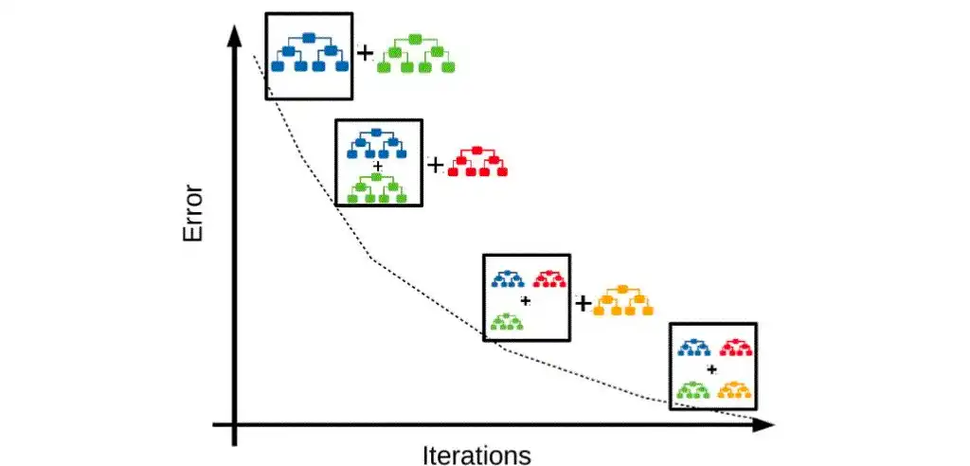
Gradient Boosting Machine (GBM) je popularna metoda mašinskog učenja koja koristi ansamblno učenje za poboljšanje performansi predikcijskih modela. GBM se koristi za različite zadatke, uključujući regresiju i klasifikaciju.
Gradient Boosting Machine funkcioniše tako što kombinuje više slabih modela, obično stabala odluke, kako bi formirao snažan prediktivni model. Ključna ideja je graditi modele sekvencijalno, pri čemu svaki novi model koriguje greške prethodnih modela.
Inicializacija: Početni model je obično jednostavan model, kao što je stablo odluke dubine 1 (stump), ili srednja vrijednost u slučaju regresije.
Iterativna gradnja: Naredni modeli se grade tako da minimiziju rezidualne greške prethodnih modela koristeći gradijentni spust.
Kombinacija modela: Svi modeli se kombinuju u konačni model tako što se svakom modelu dodjeljuje težina koja zavisi od njegove tačnosti.

Slide 15
Pretprocesiranje podataka
Popunjavanje nedostajućih vrijednosti:
Za kategoričke podatke koristimo najčešće pojavljivanu vrijednost (mode), dok za numeričke podatke koristimo spline interpolaciju trećeg reda
Normalizacija podataka:
Normalizacija je proces transformacije podataka kako bi se svaka funkcija (kolona) dovela na zajedničku skalu, obično u rasponu od 0 do 1 ili od -1 do 1. Cilj je da se eliminišu jedinice mjere i smanji uticaj različitih raspona vrijednosti.
StandardScaler skalira podatke tako da imaju srednju vrijednost 0 i standardnu devijaciju 1.
Za kategoričke vrijednosti korišten je OneHotEncoder koji ćemo objasniti kasnije.

Slide 16
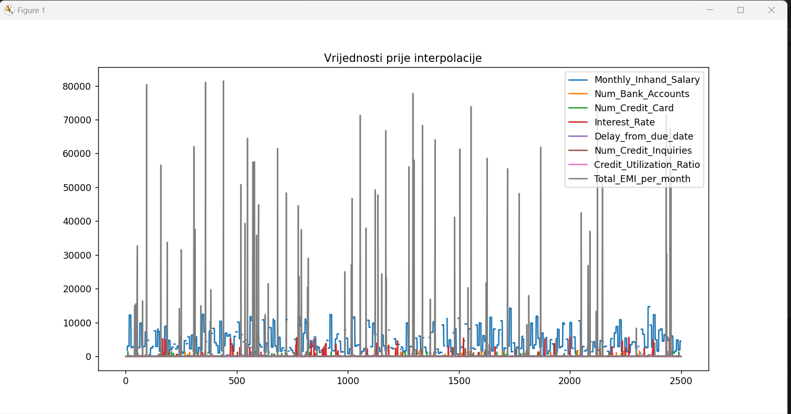

Slide 17
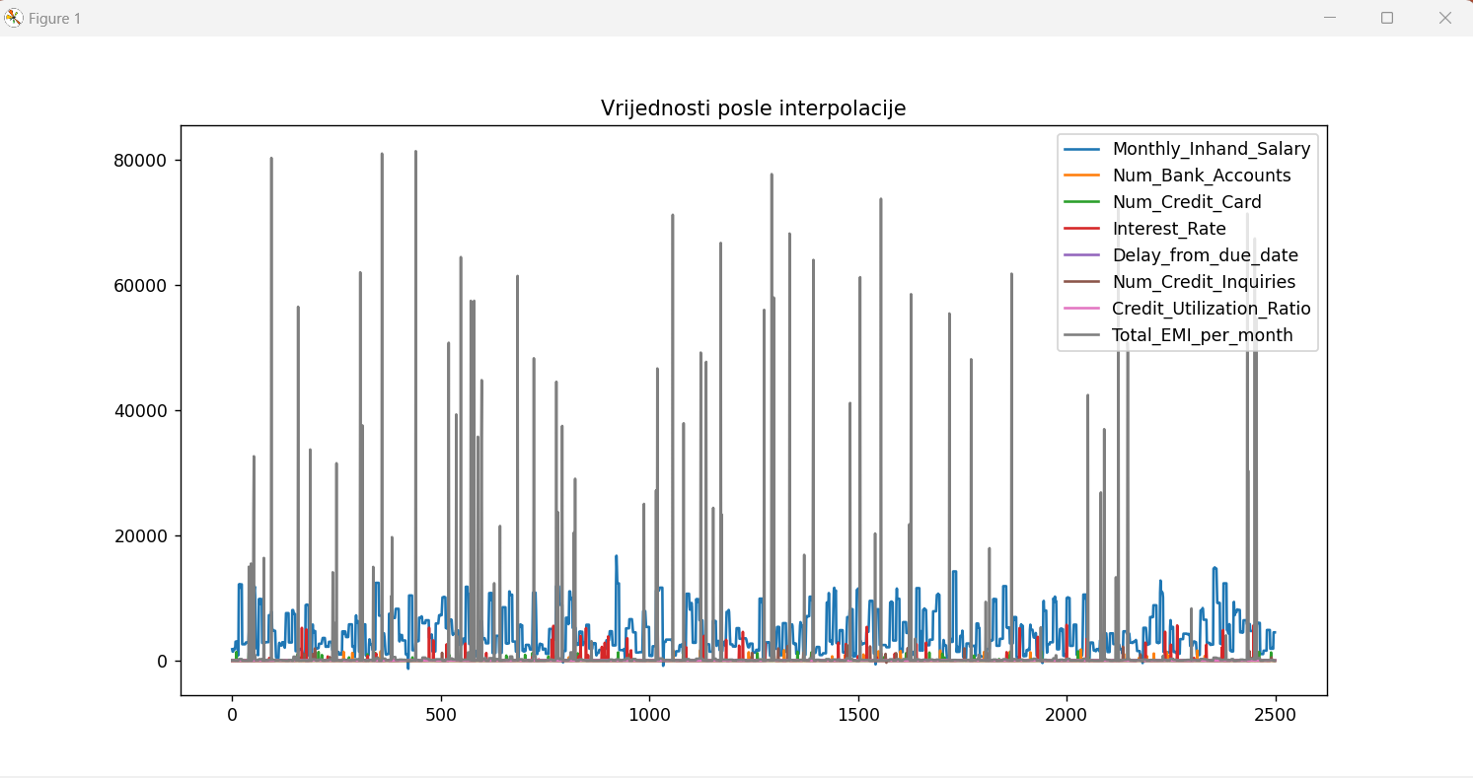

Slide 18
OneHotEncoder

Slide 19
OneHotEncoder je alat iz biblioteke scikit-learn koji se koristi za pretvaranje kategoričkih (diskretnih) podataka u numeričke formate koje algoritmi mašinskog učenja mogu koristiti.
Kategorički podaci su oni koji predstavljaju kategorije ili klase, kao što su boje (crvena, plava, zelena), pol (muški, ženski) ili gradovi (Beograd, Novi Sad, Niš).
OneHotEncoder pretvara kategoričke podatke u binarne (0 ili 1) kolone, gdje svaka kolona predstavlja jednu kategoriju. Na taj način se izbjegava problem ordinalnosti (redosleda) koji može da utiče na performanse modela.

Slide 20
Metrike

Slide 21




Accuracy je jedna od najjednostavnijih i najčešće korišćenih metrika za evaluaciju modela. Ona mjeri koliko je model tačan u predikcijama, tj. procenat tačnih predikcija u odnosu na ukupan broj predikcija.
Precision je mjera tačnosti pozitivnih predikcija modela. Ona mjeri koliko su stvarne pozitivne predikcije tačno predviđene.
Recall mjeri sposobnost modela da prepozna sve pozitivne uzorke. Ona pokazuje koliko stvarnih pozitivnih uzoraka je model tačno identifikovao.
F1 Score je harmonijska sredina preciznosti i odziva. Koristi se kao mjera ravnoteže između precision i recall. Koristan je kada imamo neuravnotežene klase.

Slide 22
Moje metrike
GBM Accuracy: 0.7666666666666667
GBM Precision: 0.7705815628223199
GBM Recall: 0.7572558601782967
GBM F1 Score: 0.7634280150909571
SVM Accuracy: 0.72
SVM Precision: 0.7200854226688471
SVM Recall: 0.7113520853644887
SVM F1 Score: 0.7126385536343358

Slide 23
FCNN

Slide 24
Potpuno povezane neuronske mreže (FCNN) su osnovni tip neuronske mreže koji se koristi u dubokom učenju.
FCNN se sastoji od više slojeva neurona. Svaki neuron u jednom sloju povezan je sa svim neuronima u sljedećem sloju, otuda naziv "potpuno povezane".
Ulazni Sloj (Input Layer):
Prima ulazne podatke i prosljeđuje ih dalje.
Skriveni Slojevi (Hidden Layers):
Jedan ili više slojeva između ulaznog i izlaznog sloja.
Svaki skriveni sloj sadrži neurone koji primaju ulaze, primjenjuju težine i aktivacione funkcije, i prosljeđuju rezultat dalje.
Aktivacione funkcije poput ReLU (Rectified Linear Unit), sigmoidne funkcije ili tanh koriste se za dodavanje nelinearnosti modelu.
Izlazni Sloj (Output Layer):
Daje konačne predikcije.
Broj neurona u izlaznom sloju zavisi od tipa zadatka (npr. jedan neuron za binarnu klasifikaciju, više neurona za višeklasnu klasifikaciju).

Slide 25
DropOut i L2 regularizacija

Slide 26
Dropout je tehnika regularizacije koja se koristi u treniranju neuronskih mreža kako bi se smanjilo pretreniravanje (overfitting). Ova tehnika je jednostavna, ali izuzetno efikasna i popularna u dubokom učenju.
Dropout funkcioniše tako što nasumično "isključuje" (postavlja na nulu) određeni procenat neurona u toku treniranja svake iteracije. Na taj način se mreža prisiljava da ne postane previše zavisna od pojedinačnih neurona i da nauči robusnije obrasce u podacima.
L2 regularizacija, poznata i kao Ridge regularizacija, je tehnika u mašinskom učenju koja se koristi za smanjenje pretreniravanja (overfitting) modela. Ova tehnika dodaje kaznu za velike vrijednosti težina u modelu, što pomaže da se težine zadrže na malim vrijednostima i time poboljša generalizacija modela.

Slide 27
CrossEntropyLoss

Slide 28
CrossEntropyLoss je funkcija gubitka koja se često koristi u klasifikacijskim problemima, posebno za zadatke višeklasne klasifikacije. Cross-Entropy Loss mjeri razliku između dvije distribucije - stvarne distribucije (prave etikete) i predikcijske distribucije (vjerovatnoca predikcija modela).
CrossEntropyLoss funkcija kombinuje softmax i negativni logaritamski gubitak (Negative Log Likelihood Loss).

Slide 29
Adam

Slide 30
Adam (short for Adaptive Moment Estimation) je jedan od najpopularnijih optimizatora koji se koristi u treniranju neuronskih mreža. Kombinuje ideje iz RMSProp i Stochastic Gradient Descent with Momentum. Adam koristi prilagodljive stope učenja za svaki parametar, što ga čini vrlo efikasnim i robusnim.
Adaptivno Učenje: Adam održava različite stope učenja za svaki parametar na osnovu prve i druge trenutne procene gradijenta (momentum i RMSProp komponente).
Prva i Druga Trenutna Procena: Adam koristi eksponencijalno ponderisane pokretne proseke prvog trenutka (srednje vrednosti) i drugog trenutka (kvadrat srednje vrednosti) gradijenta.

Slide 31
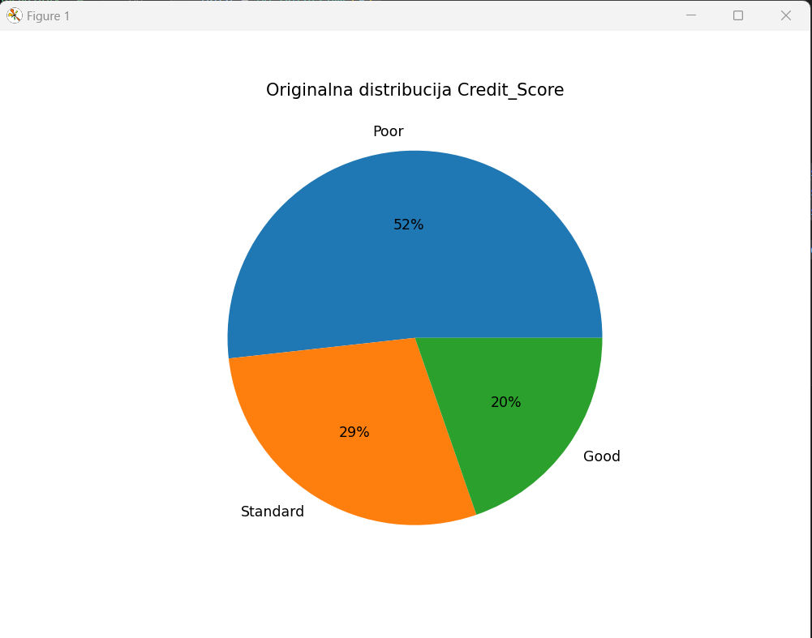
Problemi neujednačenosti klasa Rješenja:
Smote
Adasyn
Oversampling

Slide 32
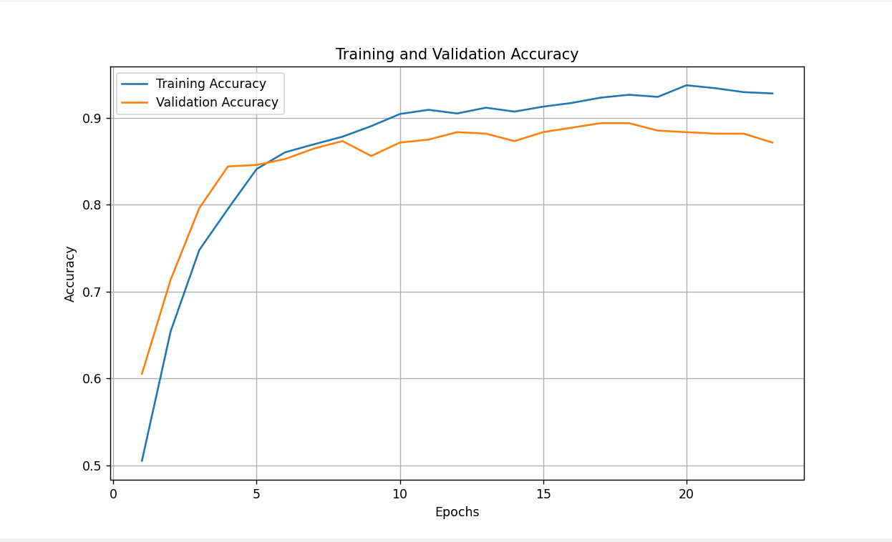
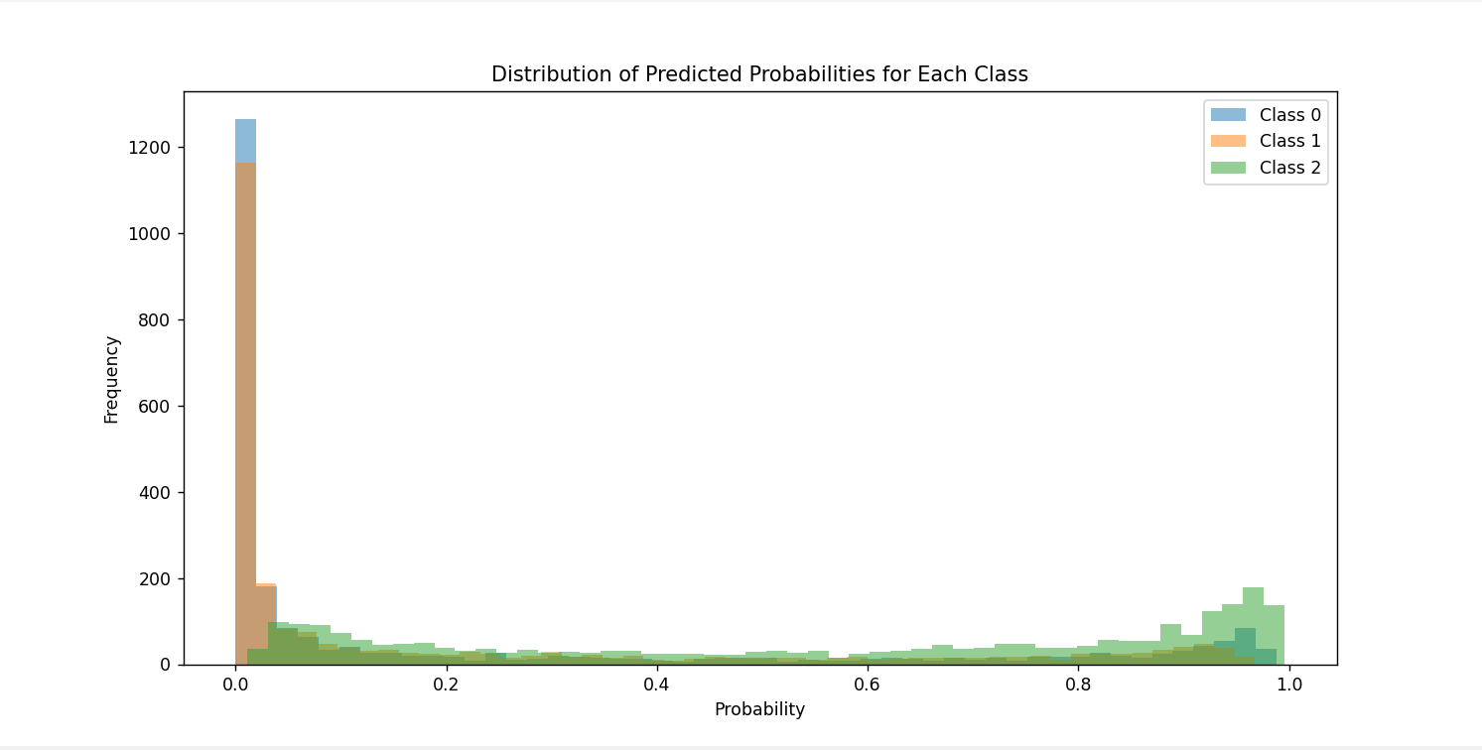
SMOTE (Synthetic Minority Over-sampling Technique) je napredna tehnika za rešavanje problema neujednačenosti klasa, koja se koristi za povećanje broja uzoraka u manjinskoj klasi sintetičkim generisanjem novih uzoraka umesto jednostavnog ponavljanja postojećih.
Nasumično se bira uzorak iz manjinske klase.
Pronalazi se k najbližih susjeda za taj uzorak koristeći, na primer, Euklidsku udaljenost.
Za svaki odabrani uzorak generišu se novi sintetički uzorci interpolacijom između izabranog uzorka i jednog od njegovih k najbližih suseda. Epoch 1/40, Loss: 0.9910, Val Loss: 0.7802, Train Acc: 0.5056, Val Acc: 0.6055
Epoch 2/40, Loss: 0.7379, Val Loss: 0.6454, Train Acc: 0.6541, Val Acc: 0.7136
Epoch 3/40, Loss: 0.5952, Val Loss: 0.5167, Train Acc: 0.7478, Val Acc: 0.7959
Epoch 4/40, Loss: 0.5048, Val Loss: 0.4356, Train Acc: 0.7951, Val Acc: 0.8439
Epoch 5/40, Loss: 0.4266, Val Loss: 0.4007, Train Acc: 0.8409, Val Acc: 0.8456
Epoch 6/40, Loss: 0.3802, Val Loss: 0.3858, Train Acc: 0.8603, Val Acc: 0.8525
Epoch 7/40, Loss: 0.3647, Val Loss: 0.3736, Train Acc: 0.8694, Val Acc: 0.8645
Epoch 8/40, Loss: 0.3272, Val Loss: 0.3480, Train Acc: 0.8781, Val Acc: 0.8731
Epoch 9/40, Loss: 0.3116, Val Loss: 0.3683, Train Acc: 0.8903, Val Acc: 0.8559
Epoch 10/40, Loss: 0.2984, Val Loss: 0.3330, Train Acc: 0.9042, Val Acc: 0.8714
Epoch 11/40, Loss: 0.2820, Val Loss: 0.3402, Train Acc: 0.9091, Val Acc: 0.8748
Epoch 12/40, Loss: 0.2783, Val Loss: 0.3174, Train Acc: 0.9048, Val Acc: 0.8834
Epoch 13/40, Loss: 0.2566, Val Loss: 0.3229, Train Acc: 0.9115, Val Acc: 0.8816
Epoch 14/40, Loss: 0.2637, Val Loss: 0.3518, Train Acc: 0.9069, Val Acc: 0.8731
Epoch 15/40, Loss: 0.2499, Val Loss: 0.3231, Train Acc: 0.9127, Val Acc: 0.8834
Epoch 16/40, Loss: 0.2406, Val Loss: 0.3256, Train Acc: 0.9169, Val Acc: 0.8885
Epoch 17/40, Loss: 0.2269, Val Loss: 0.3147, Train Acc: 0.9230, Val Acc: 0.8937
Epoch 18/40, Loss: 0.2332, Val Loss: 0.3131, Train Acc: 0.9263, Val Acc: 0.8937
Epoch 19/40, Loss: 0.2319, Val Loss: 0.3185, Train Acc: 0.9239, Val Acc: 0.8851
Epoch 20/40, Loss: 0.2109, Val Loss: 0.3133, Train Acc: 0.9373, Val Acc: 0.8834
Epoch 21/40, Loss: 0.2073, Val Loss: 0.3258, Train Acc: 0.9339, Val Acc: 0.8816
Epoch 22/40, Loss: 0.2249, Val Loss: 0.3272, Train Acc: 0.9294, Val Acc: 0.8816
Epoch 23/40, Loss: 0.2264, Val Loss: 0.3455, Train Acc: 0.9279, Val Acc: 0.8714

Slide 33
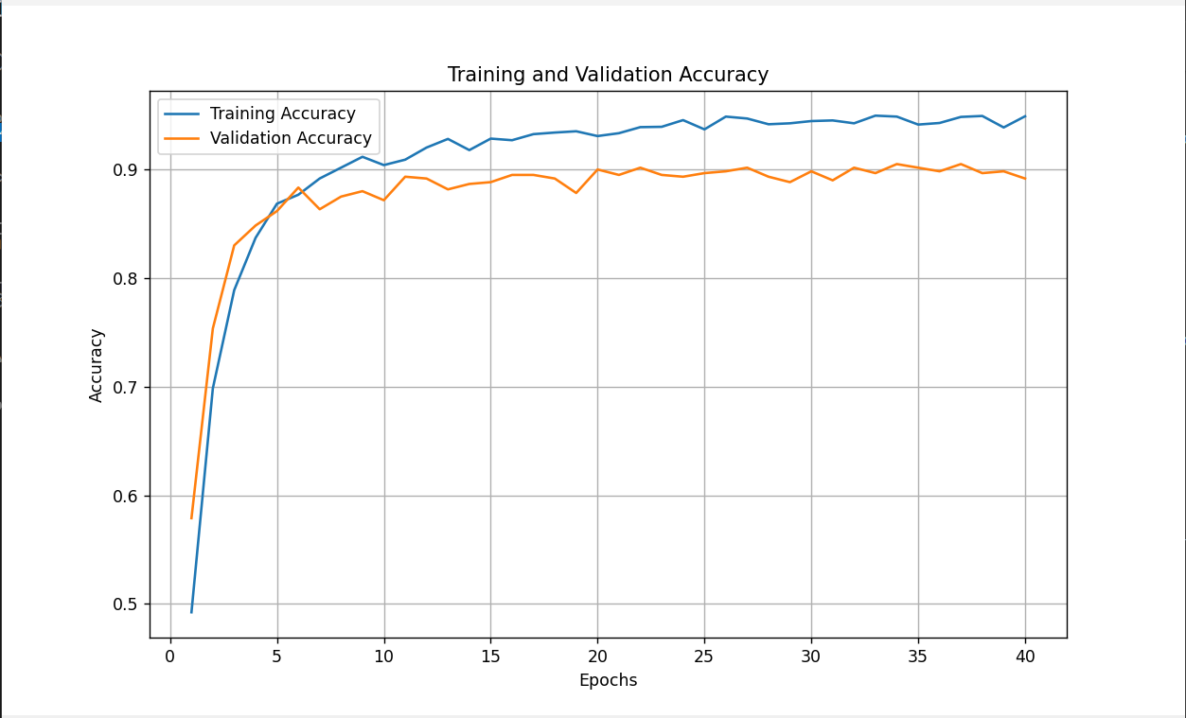
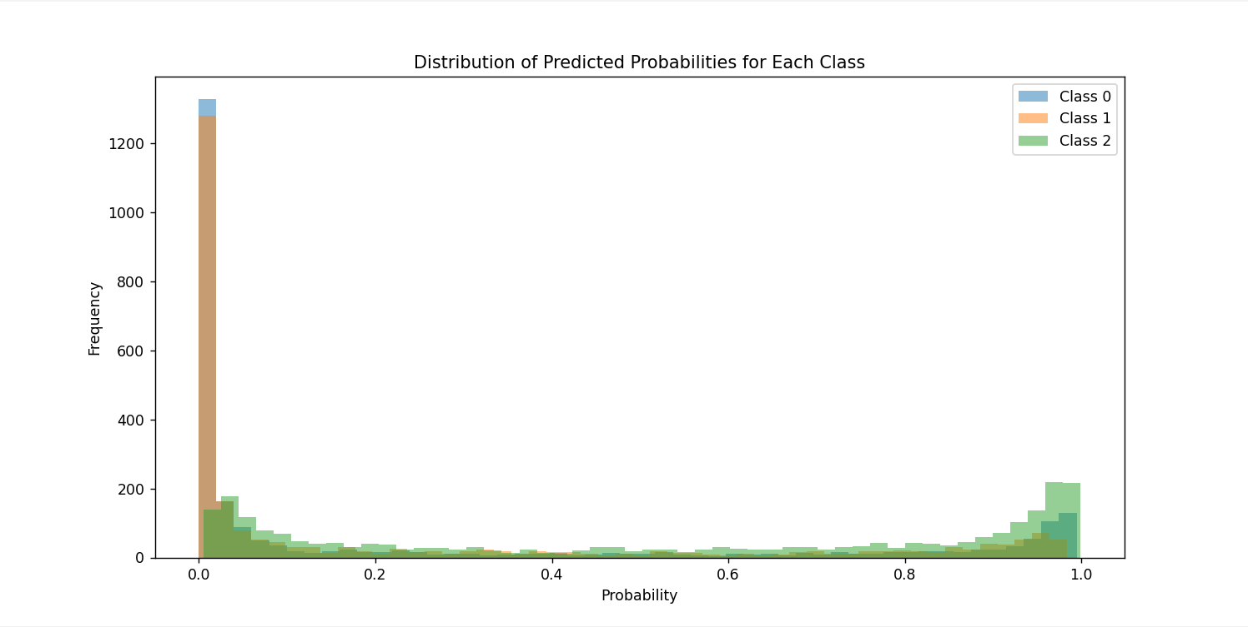
ADASYN (Adaptive Synthetic Sampling Approach for Imbalanced Learning) je napredna tehnika za rešavanje problema neujednačenosti klasa, koja se zasniva na SMOTE metodi, ali sa dodatnim fokusom na generisanje sintetičkih uzoraka za one uzorke manjinske klase koji su teže za klasifikaciju.
Epoch 30/40, Loss: 0.1820, Val Loss: 0.2965, Train Acc: 0.9448, Val Acc: 0.8985
Epoch 31/40, Loss: 0.1753, Val Loss: 0.3130, Train Acc: 0.9454, Val Acc: 0.8902
Epoch 32/40, Loss: 0.1945, Val Loss: 0.2853, Train Acc: 0.9427, Val Acc: 0.9018
Epoch 33/40, Loss: 0.1806, Val Loss: 0.3044, Train Acc: 0.9498, Val Acc: 0.8968
Epoch 34/40, Loss: 0.1769, Val Loss: 0.2946, Train Acc: 0.9489, Val Acc: 0.9052
Epoch 35/40, Loss: 0.1835, Val Loss: 0.3095, Train Acc: 0.9415, Val Acc: 0.9018
Epoch 36/40, Loss: 0.1798, Val Loss: 0.3096, Train Acc: 0.9430, Val Acc: 0.8985
Epoch 37/40, Loss: 0.1764, Val Loss: 0.2836, Train Acc: 0.9486, Val Acc: 0.9052
Epoch 38/40, Loss: 0.1698, Val Loss: 0.3069, Train Acc: 0.9495, Val Acc: 0.8968
Epoch 39/40, Loss: 0.1901, Val Loss: 0.3002, Train Acc: 0.9389, Val Acc: 0.8985
Epoch 40/40, Loss: 0.1685, Val Loss: 0.3433, Train Acc: 0.9492, Val Acc: 0.8918

Slide 34
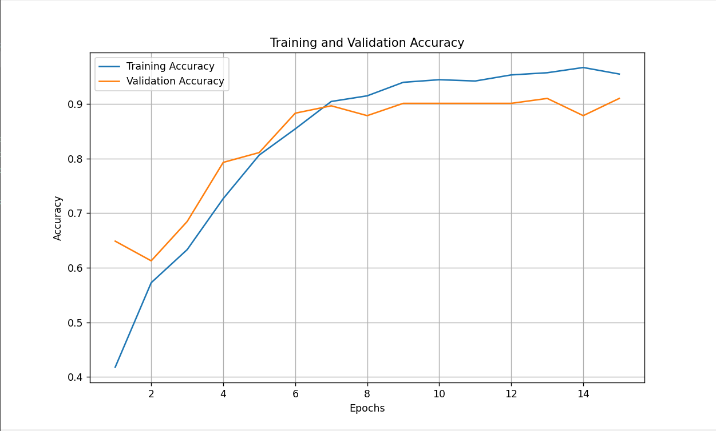
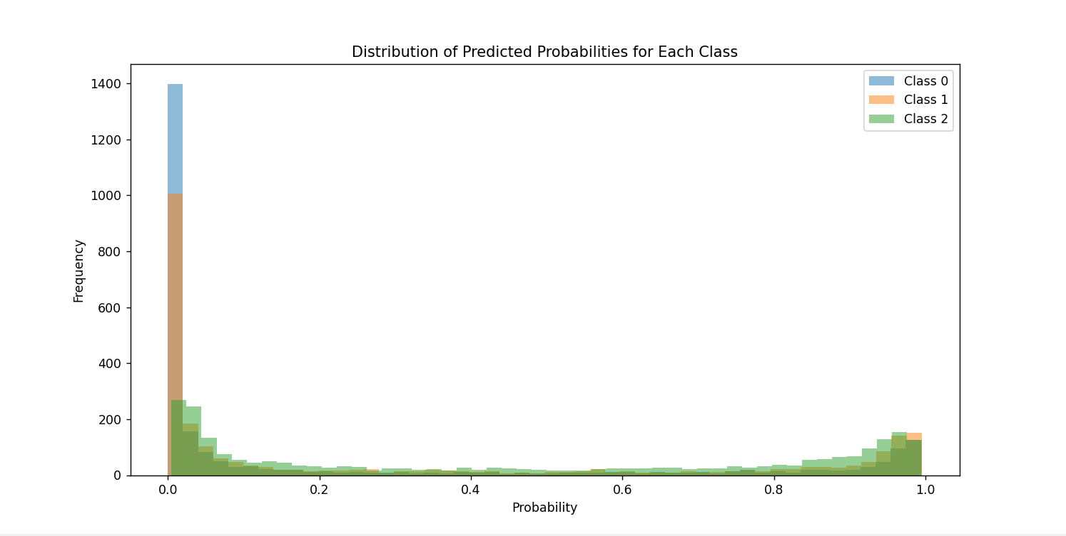
Oversampling (prekomerno uzorkovanje) je tehnika za rešavanje problema neujednačenosti klasa u skupu podataka. Ova tehnika podrazumeva povećanje broja uzoraka manjinskih klasa kako bi se postigla ravnoteža između broja uzoraka različitih klasa. Epoch 1/40, Loss: 1.0917, Val Loss: 1.0718, Train Acc: 0.4179, Val Acc: 0.6486
Epoch 2/40, Loss: 1.0137, Val Loss: 0.8476, Train Acc: 0.5726, Val Acc: 0.6126
Epoch 3/40, Loss: 0.8210, Val Loss: 0.7305, Train Acc: 0.6332, Val Acc: 0.6847
Epoch 4/40, Loss: 0.6923, Val Loss: 0.6008, Train Acc: 0.7265, Val Acc: 0.7928
Epoch 5/40, Loss: 0.5373, Val Loss: 0.4968, Train Acc: 0.8062, Val Acc: 0.8108
Epoch 6/40, Loss: 0.4234, Val Loss: 0.3608, Train Acc: 0.8541, Val Acc: 0.8829
Epoch 7/40, Loss: 0.3220, Val Loss: 0.3506, Train Acc: 0.9043, Val Acc: 0.8964
Epoch 8/40, Loss: 0.2703, Val Loss: 0.3603, Train Acc: 0.9147, Val Acc: 0.8784
Epoch 9/40, Loss: 0.2168, Val Loss: 0.3443, Train Acc: 0.9394, Val Acc: 0.9009
Epoch 10/40, Loss: 0.1961, Val Loss: 0.3129, Train Acc: 0.9442, Val Acc: 0.9009
Epoch 11/40, Loss: 0.2014, Val Loss: 0.3757, Train Acc: 0.9418, Val Acc: 0.9009
Epoch 12/40, Loss: 0.1834, Val Loss: 0.3443, Train Acc: 0.9530, Val Acc: 0.9009
Epoch 13/40, Loss: 0.1593, Val Loss: 0.3357, Train Acc: 0.9569, Val Acc: 0.9099
Epoch 14/40, Loss: 0.1454, Val Loss: 0.3819, Train Acc: 0.9665, Val Acc: 0.8784
Epoch 15/40, Loss: 0.1505, Val Loss: 0.3277, Train Acc: 0.9545, Val Acc: 0.9099

Slide 35
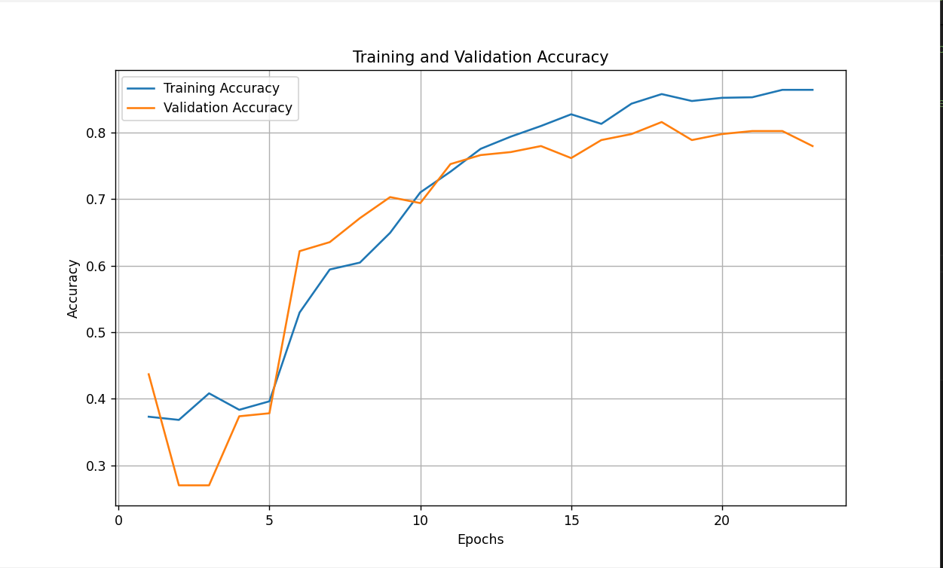
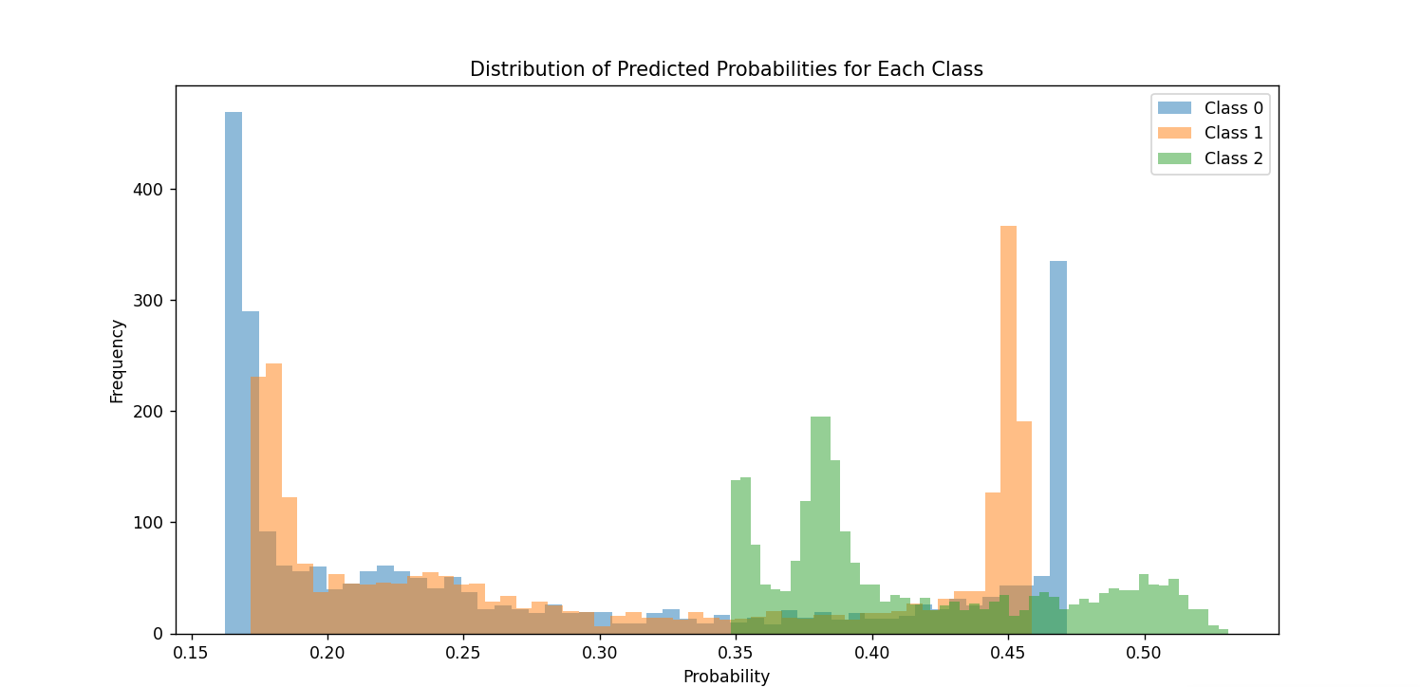
Relu u kombinaciji sa SoftMax funkcijom
Epoch 15/40, Loss: 0.7643, Val Loss: 0.8027, Train Acc: 0.8270, Val Acc: 0.7613
Epoch 16/40, Loss: 0.7679, Val Loss: 0.7836, Train Acc: 0.8126, Val Acc: 0.7883
Epoch 17/40, Loss: 0.7525, Val Loss: 0.7771, Train Acc: 0.8429, Val Acc: 0.7973
Epoch 18/40, Loss: 0.7414, Val Loss: 0.7619, Train Acc: 0.8573, Val Acc: 0.8153
Epoch 19/40, Loss: 0.7435, Val Loss: 0.7704, Train Acc: 0.8469, Val Acc: 0.7883
Epoch 20/40, Loss: 0.7402, Val Loss: 0.7736, Train Acc: 0.8517, Val Acc: 0.7973
Epoch 21/40, Loss: 0.7359, Val Loss: 0.7789, Train Acc: 0.8525, Val Acc: 0.8018
Epoch 22/40, Loss: 0.7293, Val Loss: 0.7757, Train Acc: 0.8636, Val Acc: 0.8018
Epoch 23/40, Loss: 0.7256, Val Loss: 0.7757, Train Acc: 0.8636, Val Acc: 0.7793

Slide 36
Kroz ovaj projekat, razvio sam duboku zahvalnost za oblast mašinskog učenja i rada sa podacima. Proces istraživanja i analize podataka bio je zanimljiv, uprkos izazovima vezanim za pribavljanje kvalitetnih skupova podataka.
Ovo iskustvo ne samo da je unapredilo moje tehničke vještine, već je i zapalilo strast prema nauci o podacima. Istraživanje podataka i pronalaženje uvida kroz analizu pružaju mi veliko zadovoljstvo i motivišu me da se dalje razvijam u ovoj oblasti.

Slide 37
Literatura
https://web.mit.edu/6.034/wwwbob/svm-notes-long-08.pdf
https://borisburkov.net/2023-12-31-1/
https://www.youtube.com/watch?v=VMj-3S1tku0
https://www.learnpytorch.io/02_pytorch_classification/
https://www.youtube.com/watch?v=Z_ikDlimN6A
https://pytorch.org/docs/stable/index.html

